Slide 1
Assignment Specification - 과제 3번

Slide 2
과제3: psycopg를 이용한 프로그래밍 Due date: 10/23 23:59
학사관리 데이터베이스를 위한 python API 개발
학사정보 관리자가 SQL 구문을 직접 작성하지 않으면서 학사관리 데이터베이스를 이용하기 위한 psycopg 기반의 프로그램 개발을 목표함
과제3의 문제들은 다음의 조건을 만족하는 학사관리 데이터베이스가 주어짐을 가정함
과제 3의 스키마 이름은 “myschema"로 명명됨
2022년 1학기까지의 수강 신청 및 성적이 모두 입력된 시점의 학사관리 데이터베이스임
2022년 2학기의 강의는 1개만 개설되었다고 가정함
students 테이블에서 졸업생은 “GRADE” 가 0으로 표기됨
전체 테이블 생성을 위한 CREATE TABLE 구문 sql 파일이 제공됨
전체 데이터 생성을 위한 INSERT 구문 sql 파일이 제공됨

Slide 3
과제3: psycopg를 이용한 프로그래밍 Due date: 10/23 23:59
assignment3.ipynb 파일이 동작하도록 파이썬 함수 작성
assignment3_code.py 파일에 작성
작성해야 하는 함수
entire_search: 특정 테이블의 전체 데이터를 검색
registration_history: 수강 신청 내역 및 학점 검색
registration: 수강 신청
withdrawal_registration: 수강 철회
modify_lectureroom: 특정 강의의 강의실 변경
구현되어 있는 함수
execute_sql: sql 파일 실행을 위한 함수 (수정 X)

Slide 4
과제3: psycopg를 이용한 프로그래밍 Due date: 10/23 23:59
1. entire_search ( 10점 )
목적
조회하고자 하는 테이블에 존재하는 모든 데이터를 검색
입력
CONNECTION: PostgreSQL 서버에 접속하기 위한 정보 ( 본 과제에서는 처음 생성한 CONNECTION을 사용 )
table_name: 조회하고자 하는 테이블 명 ( 잘못된 테이블 명이 입력되는 경우는 없음 )
반환
검색된 전체 데이터

Slide 5
과제3: psycopg를 이용한 프로그래밍 Due date: 10/23 23:59
2. registration_history (10점)
목적
학번을 통해 학생의 수강 기록 및 성적 확인
입력
CONNECTION: PostgreSQL 서버에 접속하기 위한 정보 ( 본 과제에서는 처음 생성한 CONNECTION을 사용 )
student_id: 조회하고자 하는 학생의 학번
반환
강의 연도, 강의 학기, 전공코드, 과목번호, 분반, 과목명, 담당교수명, 성적
강의 연도, 강의 학기, 과목명에 대해 오름차순 정렬
(수강 신청을 한번도 안 한 학생은 없다고 가정)
예외처리
입력된 학번을 가지는 학생이 존재하지 않는 경우
출력: “Not Exist student with STUDENT ID: (입력된 student_id)”

Slide 6
과제3: psycopg를 이용한 프로그래밍 Due date: 10/23 23:59
3. registration (30점)
목적
수강 신청
입력
CONNECTION: PostgreSQL 서버에 접속하기 위한 정보 ( 본 과제에서는 처음 생성한 CONNECTION을 사용 )
course_id: 수강 신청할 강의
student_id: 수강 신청하는 학생의 학번
반환
해당 목적에 맞게 변경된 테이블을 반환
예외처리
입력된 강의가 존재하지 않는 경우
출력: “Not Exist course with COURSE ID: (입력된 course_id)”
입력된 학번을 가지는 학생이 존재하지 않는 경우
출력: “Not Exist student with STUDENT ID: (입력된 student_id)”
이미 해당 강의에 수강 신청을 한 경우
출력: “(입력된 student_id 학생의 이름) is already registrated in (입력된 course_id 강의의 과목명)”

Slide 7
과제3: psycopg를 이용한 프로그래밍 Due date: 10/23 23:59
4. withdrawal_registration (30점)
목적
course_registration 수강 철회
입력
CONNECTION: PostgreSQL 서버에 접속하기 위한 정보 ( 본 과제에서는 처음 생성한 CONNECTION을 사용 )
course_id: 수강 철회할 강의
student_id: 수강 철회하는 학생의 학번
반환
해당 목적에 맞게 변경된 테이블을 반환
예외처리
입력된 강의가 존재하지 않는 경우
출력: “Not Exist course with COURSE ID: (입력된 course_id)”
입력된 학번을 가지는 학생이 존재하지 않는 경우
출력: “Not Exist student with STUDENT ID: (입력된 student_id)”
해당 강의에 등록되지 않은 경우
출력: “(입력된 student_id 학생의 이름) is not registrated in (입력된 course_id 강의의 과목명)”

Slide 8
과제3: psycopg를 이용한 프로그래밍 Due date: 10/23 23:59
5. modify_lectureroom (20점)
목적
강의를 진행하는 강의실이 변경되어 건물명과 강의실의 호수를 변경
입력
CONNECTION: PostgreSQL 서버에 접속하기 위한 정보 ( 본 과제에서는 처음 생성한 CONNECTION을 사용 )
course_id: 강의실이 바뀐 강의
buildno: 새로 지정된 강의실의 건물명
roomno: 새로 지정된 강의실의 호수
반환
해당 목적에 맞게 변경된 테이블을 반환
예외처리
입력된 강의가 존재하지 않는 경우
출력: “Not Exist course with COURSE ID: (입력된 course_id)”
새로 지정된 건물명과 호수가 존재하지 않는 경우
출력: “Not Exist lecture room with BUILD NO: (입력된 buildno) / ROOM NO: (입력된 roomno)”

Slide 9
과제3: psycopg를 이용한 프로그래밍 Due date: 10/23 23:59
유의사항
예외 처리 상황 발생 시, print()를 통해 발생한 예외에 대한 안내문이 출력되어야 함
각 예외 상황에 대한 안내문은 예외처리에 나와있는 출력문과 같아야 함
출력문에서 괄호 안의 내용은 그에 해당하는 값을 의미함: (입력된 student_id) = 2022111111
외부 라이브러리는 사용할 수 없음
“assignment3_code.py”에 import 된 라이브러리만 사용하여 함수를 작성

Slide 10
과제3: psycopg를 이용한 프로그래밍 Due date: 10/23 23:59
유의사항
지정된 함수 명세들을 수정하지 않도록 주의
채점은 제출된 assignment3_code.py을 바탕으로 진행됨
제출된 파일에서, 지정된 함수 명세들(함수 이름, 파라미터 이름, 수 및 위치 등)에 대한 수정으로 인하여, 과제 채점을 위한 jupyter notebook 스크립트가 정상적으로 실행되지 않는 경우 감점처리 됨
과제물 제출하기 전, 상기 내용에 대하여 재확인 요망
스키마 및 테이블 이름에 대하여 주의
쿼리 구문에서 테이블 이름을 작성할 때, 스키마 이름도 함께 작성해야 함
과제 3에서 사용되는 학사관리 데이터베이스의 모든 테이블은 “myschema” 라는 이름의 스키마에 생성되어 있음
본 과제 설명자료와 함께 제공된 SQL 파일들(Create_table.sql 및 Insert_data.sql)을 참고하여 스키마 이름 및 테이블 이름에 대한 오자 및 누락에 대하여 주의 요망

Slide 11
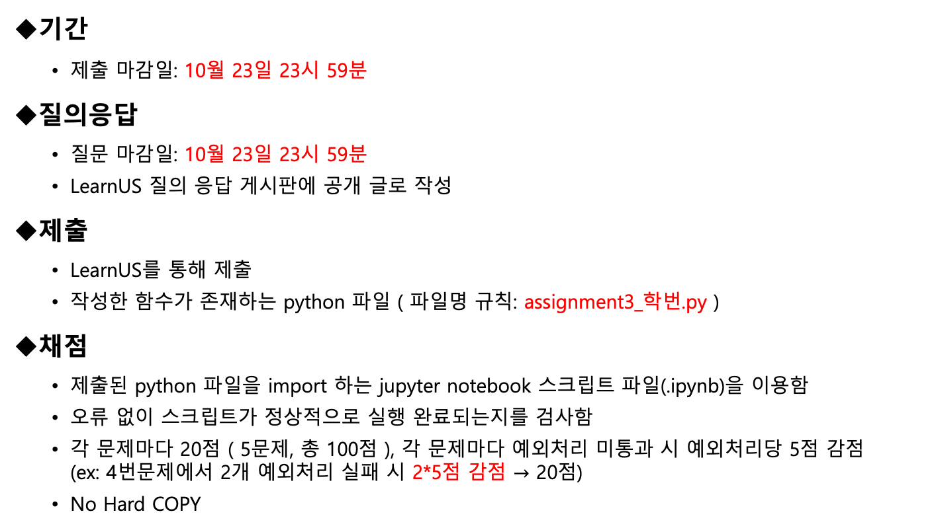
과제3: psycopg를 이용한 프로그래밍 Due date: 10/23 23:59
기간
제출 마감일: 10월 23일 23시 59분
질의응답
질문 마감일: 10월 23일 23시 59분
LearnUS 질의 응답 게시판에 공개 글로 작성
제출
LearnUS를 통해 제출
작성한 함수가 존재하는 python 파일 ( 파일명 규칙: assignment3_학번.py )
채점
제출된 python 파일을 import 하는 jupyter notebook 스크립트 파일(.ipynb)을 이용함
오류 없이 스크립트가 정상적으로 실행 완료되는지를 검사함
각 문제마다 20점 ( 5문제, 총 100점 ), 각 문제마다 예외처리 미통과 시 예외처리당 5점 감점 (ex: 4번문제에서 2개 예외처리 실패 시 2*5점 감점 $→$ 20점)
No Hard COPY

